Slide 1
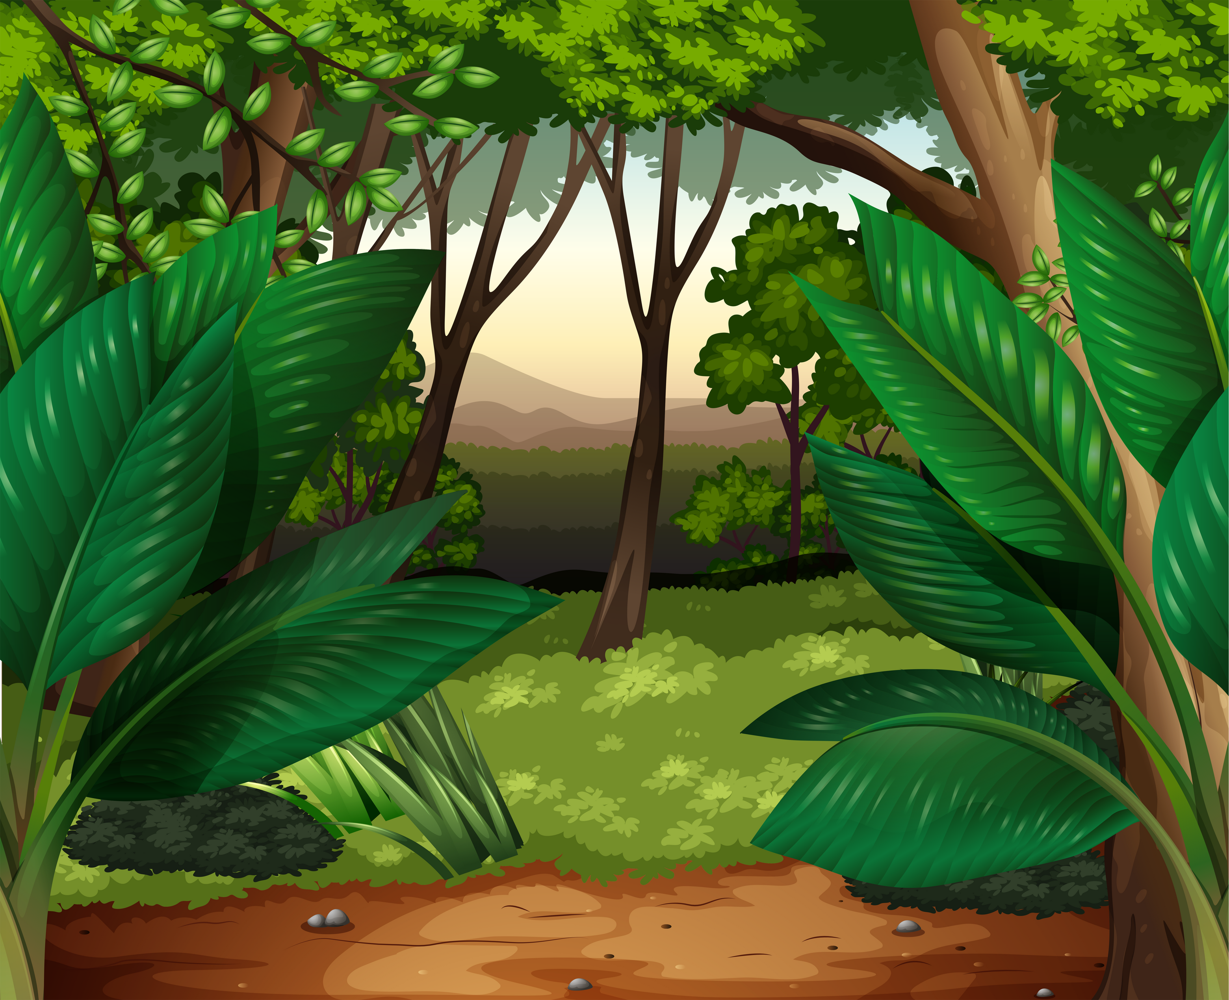

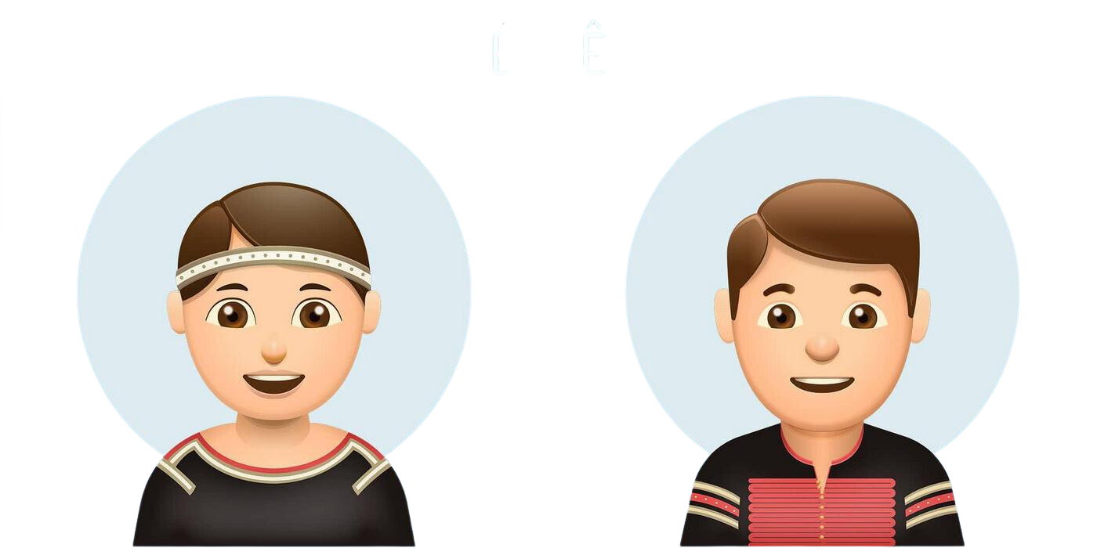

Slide 2
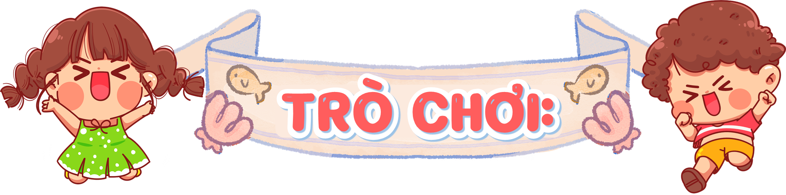





Slide 3



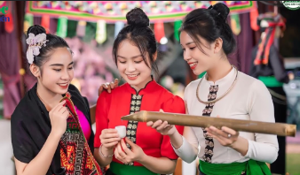


Đây là dân tộc nào
Dân tộc Thái

Slide 4
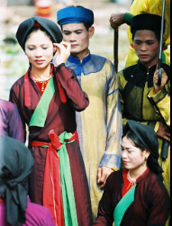
Đây là dân tộc nào
Dân tộc Kinh

Slide 5


Slide 6

Hoạt động 4: Tìm hiểu về dân tộc

Slide 7




Nước ta có
bao nhiêu dân tộc?
A. 54 dân tộc
B. 64 dân tộc
C. 63 dân tộc

Slide 8


Các dân tộc Việt Nam có truyền thống yêu nước, đoàn kết trong quá trình bảo vệ, xây dựng và phát triển đất nước.

Slide 9


Slide 10




Hãy đọc câu hỏi và chọn cánh cửa ĐÚNG hay SAI cho phù hợp để giúp bạn nhỏ về nhà nhé! Các em chỉ có 5 giây để suy nghĩ và trả lời mà thôi.

Slide 11
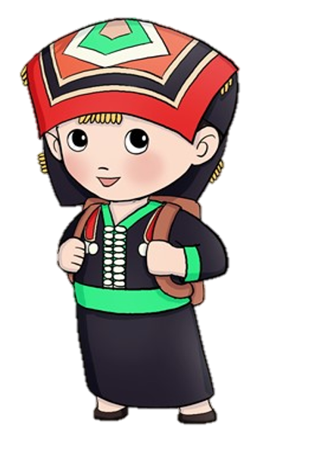

Câu 1: Việt Nam có bao nhiêu dân tộc?
54
55

